Slide 1

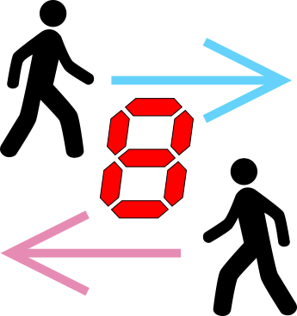
Team C: People Counting System
CE71 Projekt Computer Systems Engineering
Rehm | Muhsen | An | 09.11.2022

Slide 2
Gliederung
1
Vorstellung
2
M1-Schwerpunkte
a
Konzept und Architektur
b
Anforderungen
3
Arbeitsstand
a
Fortschritt
b
Probleme und Risken
4
Ausblick
2
Rehm | Muhsen | An

Slide 3
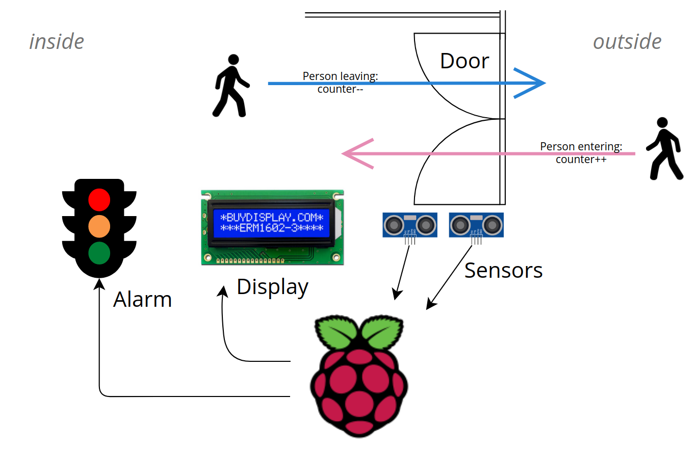
Vorstellung| Projekt: people counting system
3
Rehm | Muhsen | An

Slide 4
Vorstellung | Projekt
Bauteile
2 x HC-SR04
Raspberry Pi
Display
Taster
LEDs (rot, gelb, grün) – Warnung (Anzahl der Menschen)
Annäherung an den Grenzwert – gelb leuchtend
Erreichen an den Grenzwert – rot leuchtend
Überschreitung des Grenzwerts – rot blinkend
Ansonsten – grün leuchtend
4
Rehm | Muhsen | An

Slide 5
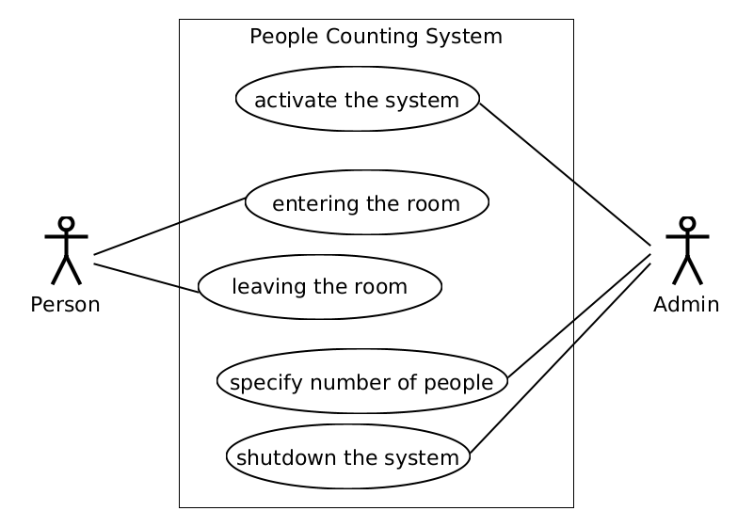
M1-Schwerpunkte | Anforderungen
Use-Case Modelling für Konzept und Architektur
5
Rehm | Muhsen | An

Slide 6
M1-Schwerpunkte | Anforderungen
Funktionale Anforderungen
Anzahl die Personen, die durch die Tür rein oder raus wollen.
Zwischen zwei Bewegungsrichtungen unterscheiden.
Anzahl der Personen aktualisieren.
Anzahl der Personen (Zähler) anzeigen
Vergleichen zwischen dem Grenzwert und dem aktullen Wert.
Annähren an den Grenzwert (mehr als 90%) gelb leuchten.
Erreichen des Grenzwerts (100%) rot leuchten.
Überschreiten des Grenzwerts (mehr als 100%) rot blinken.
6
Rehm | Muhsen | An

Slide 7
M1-Schwerpunkte | Anforderungen
Nicht Funktionale Anforderungen ( Techische Lösungen )
Menschlicher Fehler
Person hält sich längere Zeit im Messbereich auf (mehr als 10s).
Mehr als eine Person hält sich im Messbereich auf.
Person dreht sich im Messbereich um.
Technische Fehler
Der zu messende Bereich ist ausßerhalb der Sensorreichweite.
Sensoren reagieren nicht.
Display reagiert nicht.
7
Rehm | Muhsen | An

Slide 8
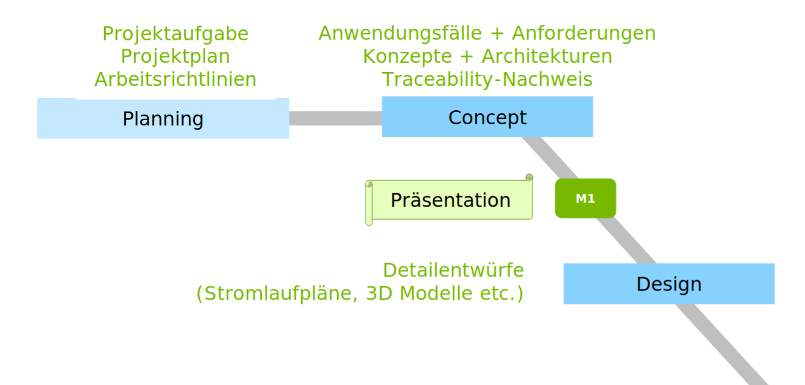
Arbeitsstand | Fortschritt
Projektmanagement:
Projektaufgabe gefunden
Use-Cases und Requirements festgelegt
Architektur festgelegt
Traceability-Tabelle angelegt
Projekt:
Hardware besorgt
Konnektivität hergestellt
8
Rehm | Muhsen | An

Slide 9
Arbeitsstand | Probleme und Risiken
Problem:
Konnektivität via Netzwerk
Abstrakte Risiken:
Zu hohes Zeitinvestment für gewisse Probleme
Konkrete Risiken:
Timinigprobleme bei der Zeitmessung mit Non-RTOS
Kernel Modul
Sensoren unzureichend
Time-of-Flight-Sensoren als Alternative
9
Rehm | Muhsen | An

Slide 10
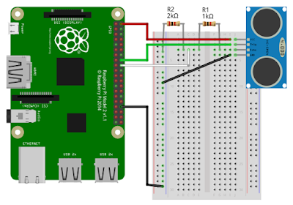
Ausblick
Designphase:
Detailentwürfe
Stromlaufpläne
Fritzing
Implementationsphase:
Hardware aufbauen
Code schreiben
…
10
Rehm | Muhsen | An

Slide 11
Vielen Dank.

Slide 12
www.htw-berlin.de

